Slide 1
SULLE ORME DI GESU’,
IL PERFETTO COMUNICATORE
M. Bassetti – S. Ossani per Apostolato Biblico Faenza

Slide 2
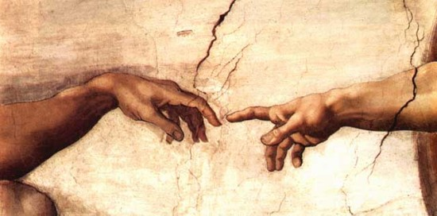
PRIMA SERATA
Gesù è la Parola
La comunicazione efficace

Slide 3
La parola comunicazione
è un composto di tre termini:
cum = insieme
munus = ufficio/compito
actio = azione

Slide 4
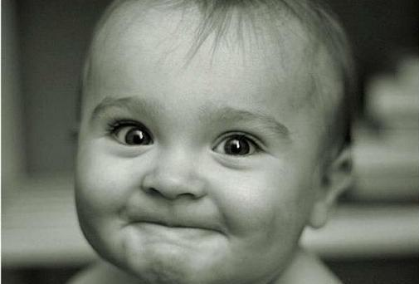
Accanto alla comunicazione verbale c’è anche
la comunicazione non verbale.

Slide 5
La comunicazione si muove sempre su due livelli:
uno di contenuto: la notizia oggettiva in sé, il dato, l’informazione, l’argomento.
uno di relazione: cioè il modo soggettivo di esprimere il contenuto.

Slide 6
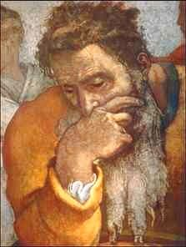
In che senso Gesù è il perfetto comunicatore?
Risposi: "Ahimè, Signore Dio!
Ecco, io non so parlare,
perché sono giovane".
Ma il Signore mi disse: "Non dire:
"Sono giovane". Tu andrai
da tutti coloro a cui ti manderò e dirai tutto quello che io ti ordinerò.
Ger 1,6-7

Slide 7
Dio, che molte volte e in diversi modi nei tempi antichi aveva parlato ai padri per mezzo dei profeti, ultimamente, in questi giorni, ha parlato a noi per mezzo del Figlio .
Ebrei 1,1-2

Slide 8
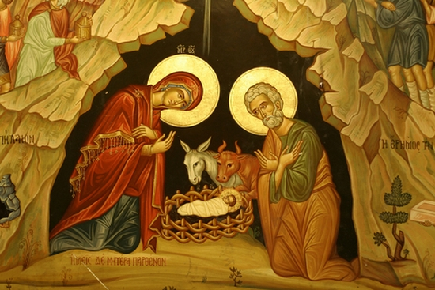
E il Verbo si fece carne
e venne ad abitare in mezzo a noi;
e noi abbiamo contemplato la sua gloria.
prologo di Giovanni

Slide 9
Quello che era da principio, quello che noi abbiamo udito, quello che abbiamo veduto con i nostri occhi, quello che contemplammo e che le nostre mani toccarono del Verbo della vita la vita infatti si manifestò, noi l'abbiamo veduta e di ciò diamo testimonianza e vi annunciamo la vita eterna, che era presso il Padre e che si manifestò a noi , quello che abbiamo veduto e udito, noi lo annunciamo anche a voi, perché anche voi siate in comunione con noi.
1 Gv 1,1-3

Slide 10
Con cosa comunica Gesù?

Slide 11
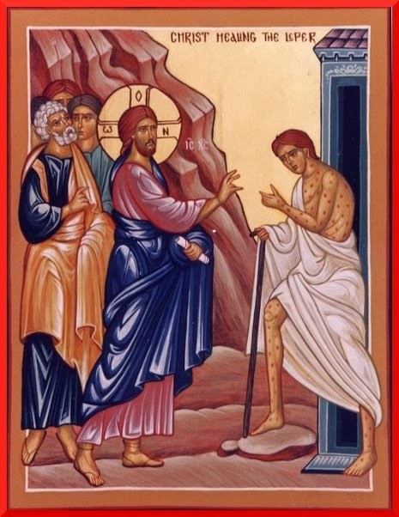
Con la parola
Scese dal monte e molta folla lo seguì. Ed ecco, si avvicinò un lebbroso, si prostrò davanti a lui e disse: "Signore, se vuoi, puoi purificarmi". Tese la mano e lo toccò dicendo: "Lo voglio: sii purificato!".
E subito la sua lebbra fu guarita.
Mt 8, 1-3

Slide 12
DABAR
=
la parola che realizza ciò che dice
E Dio disse, “sia la luce"; e la luce fu.
Genesi 1,3

Slide 13
parola nella cultura occidentale:
LOGOS
→ dimensione concettuale

Slide 14
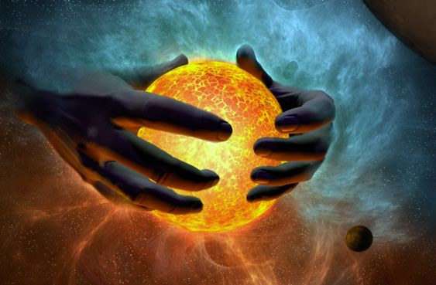
parola nella cultura orientale:
DABAR →
dimensione dinamica e creativa: fatto, azione, storia
La Parola di Dio è creativa: agisce nel momento stesso in cui è pronunciata.

Slide 15
“Come infatti la pioggia e la neve scendono
dal cielo e non vi ritornano
senza avere irrigato la terra,
senza averla fecondata e fatta germogliare,
perché dia il seme a chi semina e il pane a chi mangia,
così sarà della mia parola uscita dalla mia bocca:
non ritornerà a me senza effetto,
senza aver operato ciò che desidero
e senza aver compiuto ciò per cui l'ho mandata”.
Isaia 55

Slide 16
Sia invece il vostro parlare: "Sì, sì", "No, no";
il di più viene dal Maligno.
Mt 5, 37

Slide 17
Alcune “regole” perché
le nostre parole siano efficaci:
Vero
Adeguato
Breve e chiaro
Pertinente

Slide 18
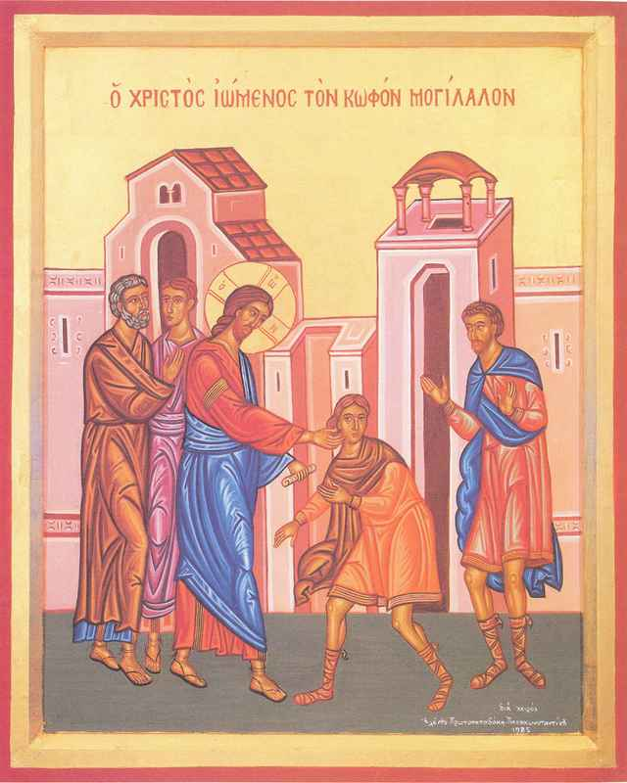
Con i gesti
Gli portarono un sordomuto e lo pregarono di imporgli la mano. Lo prese in disparte, lontano dalla folla, gli pose le dita negli orecchi e con la saliva gli toccò la lingua; guardando quindi verso il cielo, emise un sospiro e gli disse: "Effatà", cioè: "Apriti!". E subito gli si aprirono gli orecchi, si sciolse il nodo della sua lingua e parlava correttamente.
Mc 7, 32-35

Slide 19
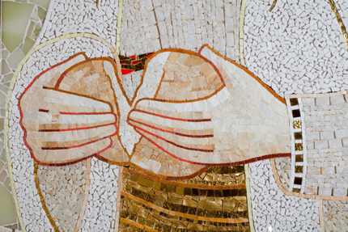
Ora, mentre essi mangiavano, Gesù prese il pane e, pronunziata la benedizione, lo spezzò e lo diede ai discepoli dicendo: «Prendete e mangiate; questo è il mio corpo»
Mt 26,26

Slide 20
Con le domande

Slide 21
Gesù allora si voltò e, osservando che essi lo seguivano, disse loro: "Che cosa cercate?"
Gv 1, 38

Slide 22
«Ma voi chi dite che io sia?»
Lc 9,20
Le domande portano l’altro
a rispondere coinvolgendosi

Slide 23
Ora, mentre navigavano, egli si addormentò. Un turbine di vento si abbattè sul lago, imbarcavano acqua ed erano in pericolo. Accostatisi a lui, lo svegliarono dicendo: «Maestro,
maestro, siamo perduti!». E lui, destatosi, sgridò il vento e i flutti minacciosi; essi cessarono e si fece
bonaccia. Allora disse loro: «Dov'è la vostra fede?».
Luca 8
Nelle situazioni difficili e conflittuali
le domande fanno emergere il vero problema

Slide 24
Quelli che camminavano avanti lo sgridavano, perché tacesse; ma lui continuava ancora più forte: «Figlio di Davide, abbi pietà di me!».
Gesù allora si fermò e ordinò che glielo conducessero. Quando gli fu vicino, gli domandò:
«Che vuoi che io faccia per te?». Egli rispose: «Signore, che io riabbia la vista»
Lc 18,39-41
le domande fanno emergere
desideri e bisogni

Slide 25
Gesù in persona si accostò e camminava con loro. Ma i loro occhi erano incapaci di riconoscerlo.
Ed egli disse loro: «Che sono questi discorsi che state facendo fra voi durante il cammino?».
Lc 24,15-17
Le domande lasciano l’altro libero di fare il percorso per capire, rispettano l’altro, i suoi tempi.

Slide 26
Con le relazioni
Mentre andava per la strada, un tale gli corse incontro e, gettandosi in ginocchio davanti a lui, gli domandò: «Maestro buono, che cosa devo fare per avere in eredità la vita eterna?». Gesù gli disse: «Perché mi chiami buono? Nessuno è buono, se non Dio solo. Tu conosci i comandamenti: Non uccidere, non commettere adulterio, non rubare, non testimoniare il falso, non frodare, onora tuo padre e tua madre». Egli allora gli disse: «Maestro, tutte queste cose le ho osservate fin dalla mia giovinezza». Allora Gesù fissò lo sguardo su di lui, lo amò e gli disse: «Una cosa sola ti manca: va', vendi quello che hai e dallo ai poveri, e avrai un tesoro in cielo; e vieni! Seguimi!». Ma a queste parole egli si fece scuro in volto e se ne andò rattristato; possedeva infatti molti beni.
Mc 10,17-22

Slide 27
Alcune precauzioni
Verificare costantemente il proprio modo di comunicare
Ricordarsi che l’altro è diverso da me
Comunicare è sempre un rivelarsi, un mostrarsi per quello che si è
Comunicare è sempre rischioso
Quando contenuto e relazione coincidono si genera la fiducia

Slide 28
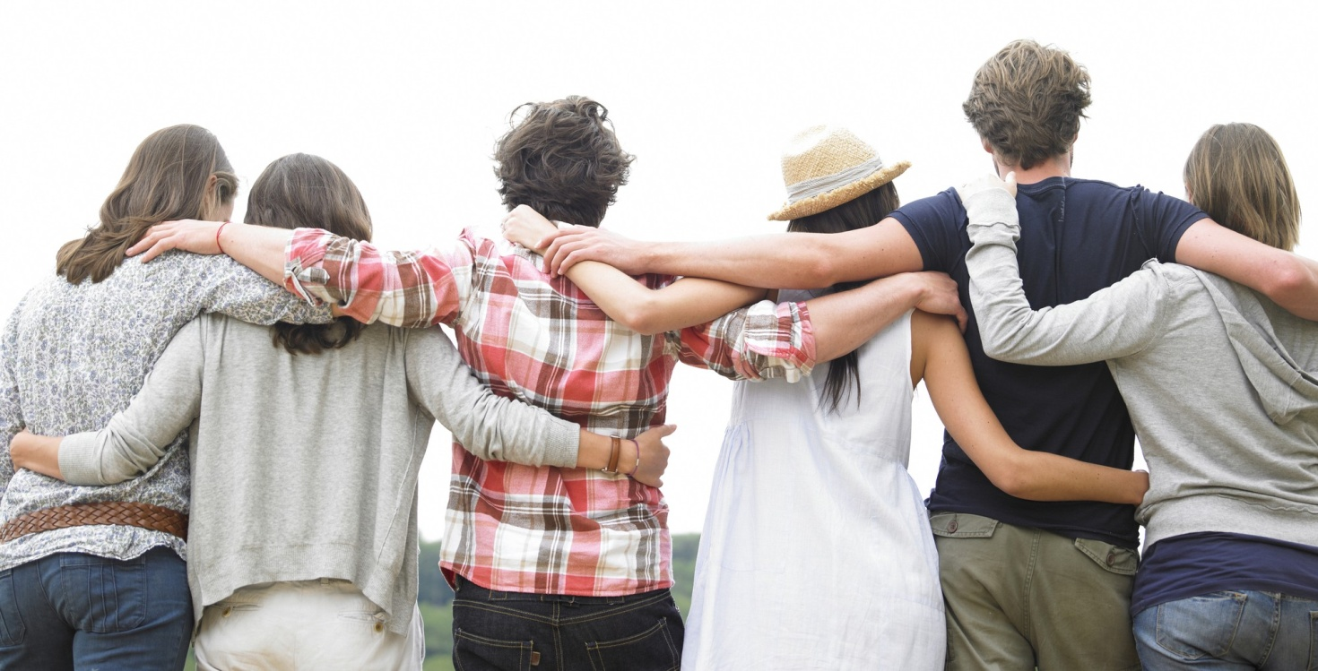
Quello che abbiamo veduto e udito, noi lo annunciamo anche a voi, perché anche voi siate
in comunione con noi. 1 Gv 1,3

